Slide 1
Java Snackautomat
Kaylee, Dario, Fidan

Slide 2
Inhaltsverzeichnis
Projektüberblick
Arbeitsaufteilung
Reflexion
Einblick in Sourcecode
Demo

Slide 3
Projektübersicht
Snackautomat Simulation (Java)
Kaufprozess (Geld → Auswahl → Ausgabe → Rückgeld)
Produkte mit Code, Preis, Lagerbestand
Wartungsmodus (Secret Key)
Funktionen: Auffüllen, Ersetzen, Preis ändern
Fehlerfälle berücksichtigt (zu wenig Geld, ausverkauft)
Trennung von Logik und Benutzeroberfläche (OOP)
Umsetzung im Team (GitHub, Commits)

Slide 4
Arbeitsaufteilung
Fidan
Entwicklung der Product-Klasse
Mitarbeit an VendingMachine
Unterstützung bei Präsentation (PPT) und Dokumentation
Kaylee
Entwicklung der Simulation-Klasse (UI / Ablauf)
bugfixes
Erstellung der Präsentation (PPT)
Dario
Entwicklung der VendingMachine (Core-Logik)
Erstellung der Dokumentation

Slide 5
Reflexion
Gute Teamarbeit
Klare Struktur (OOP)
Herausforderungen bei Logik
Git & Commits verbesserbar
Wichtige Lernfortschritte in Java

Slide 6
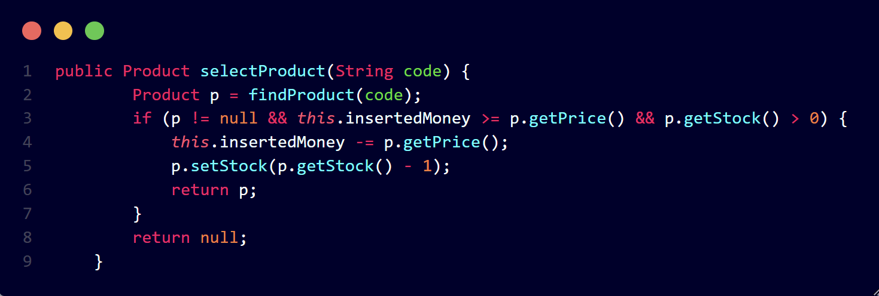
Einblick in Sourcecode

Slide 7
Demo

Slide 8
Danke für eure Aufmerksamkeit

